Slide 1
Distretto 2072
Governatore 2017-2018 Maurizio MARCIALIS
Emilia Romagna - Repubblica di San Marino
PRE – SIPE / SEGS
SEMINARIO ISTRUZIONE SQUADRA DISTRETTUALE Repubblica di San Marino, 22 Febbraio 2014
SEMINARIO ISTRUZIONE PRESIDENTI ELETTI
SEMINARIO GESTIONE DELLE SOVVENZIONI
Funo di Argelato (Bo) - Sabato 19 Novembre 2016
Notes:
1
1

Slide 2
Distretto 2072
Governatore 2017-2018 Maurizio MARCIALIS
Emilia Romagna - Repubblica di San Marino
Claudio SABATINI
INFORMATIZZAZIONE, WEB, SOCIAL NETWORK
SEMINARIO ISTRUZIONE SQUADRA DISTRETTUALE Repubblica di San Marino, 22 Febbraio 2014
PRE - SIPE
SEMINARIO ISTRUZIONE PRESIDENTI ELETTI
Funo di Argelato (Bo) - Sabato 19 Novembre 2016
Notes:
2
2

Slide 3
Claudio SABATINI
... Prima di cominciare
Vorrei presentarmi
Probabilmente posso aiutarvi a risolvere alcuni problemi

Slide 4
Claudio SABATINI
DI COSA PARLEREMO:
A- Il sito DISTRETTUALE
B- Il sito del CLUB
C- Esperienze del sito RC CENTO
C.1 il passato (dal 2008)
C.2 il presente (... fino a fine anno)
C.3 IL FUTURO (stiamo già simulando)

Slide 5
Claudio SABATINI
A- Il sito DISTRETTUALE
My Rotary
https://www.rotary.org/myrotary/it
Download (manuali, loghi, documenti vari, ecc.)
http://www.rotary2072.org/rotary2072/?page_id=40
CLUB (supporto amministrazione, adempimenti, ecc.)
http://www.rotary2072.org/rotary2072/?page_id=1123
CLUB (... stiamo informati sugli altri ...)
http://www.rotary2072.org/rotary2072/?page_id=79
Area Riservata (... tanti dati)
http://win.rotary2072.org/area_riservata/welcome.asp
EVENTI DISTRETTUALI
http://www.rotary2072.org/rotary2072/?page_id=1264

Slide 6
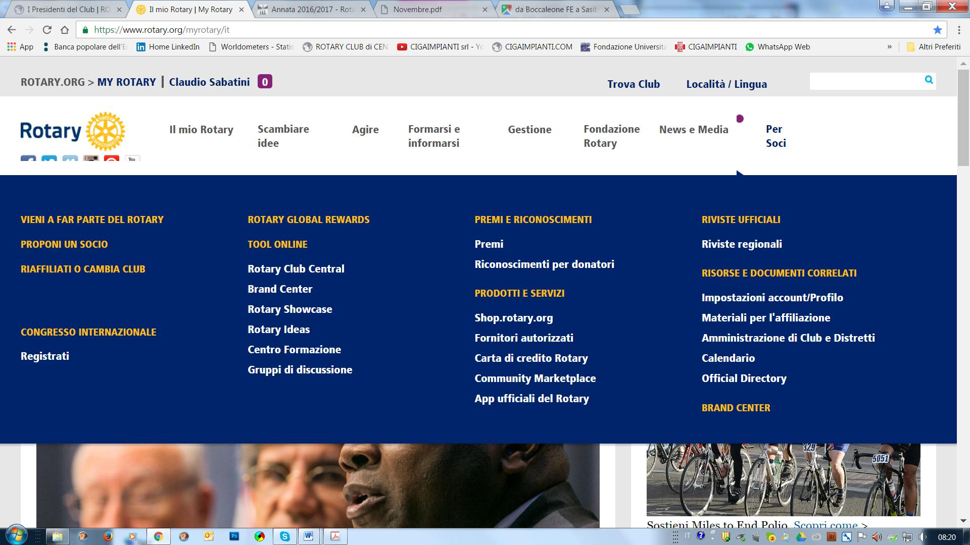
Claudio SABATINI
MY ROTARY

Slide 7
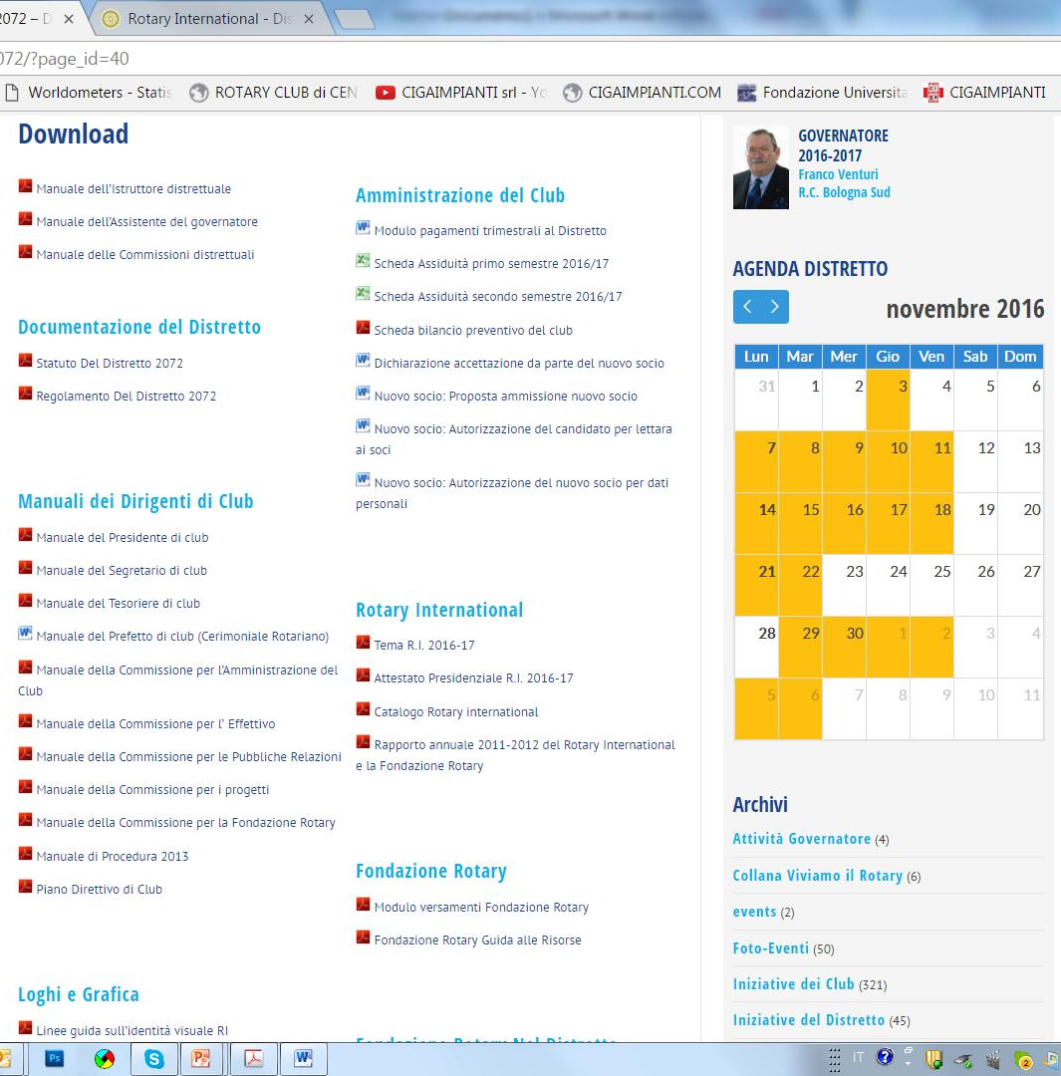
Claudio SABATINI
DOWNLOAD

Slide 8
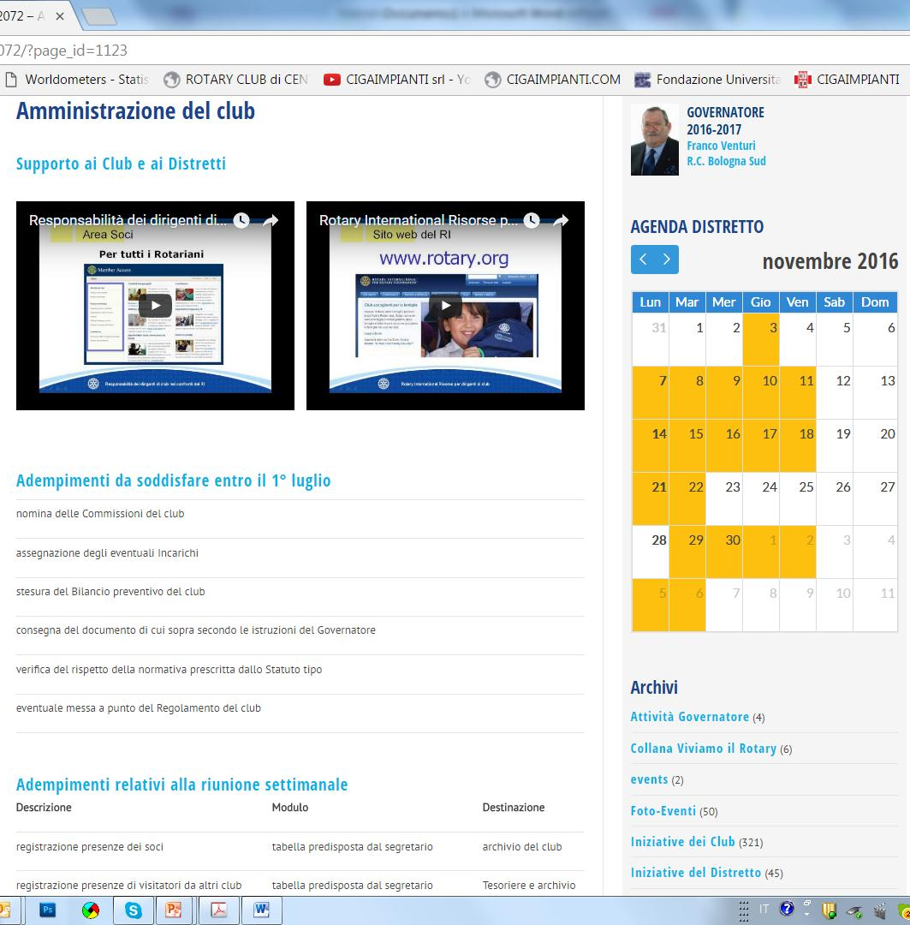
Claudio SABATINI
C L U B
supporto amministrazione, adempimenti, ecc.

Slide 9
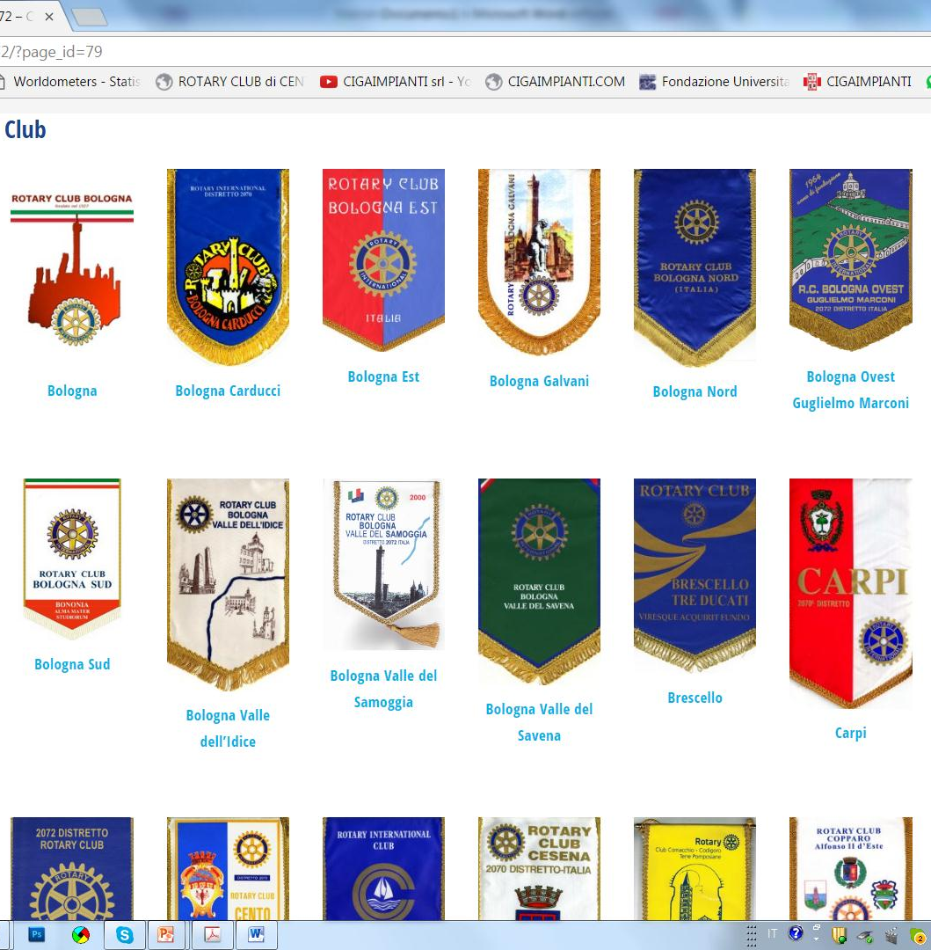
Claudio SABATINI
C L U B
... Gli altri club del Distretto

Slide 10
Claudio SABATINI
AREA RISERVATA

Slide 11
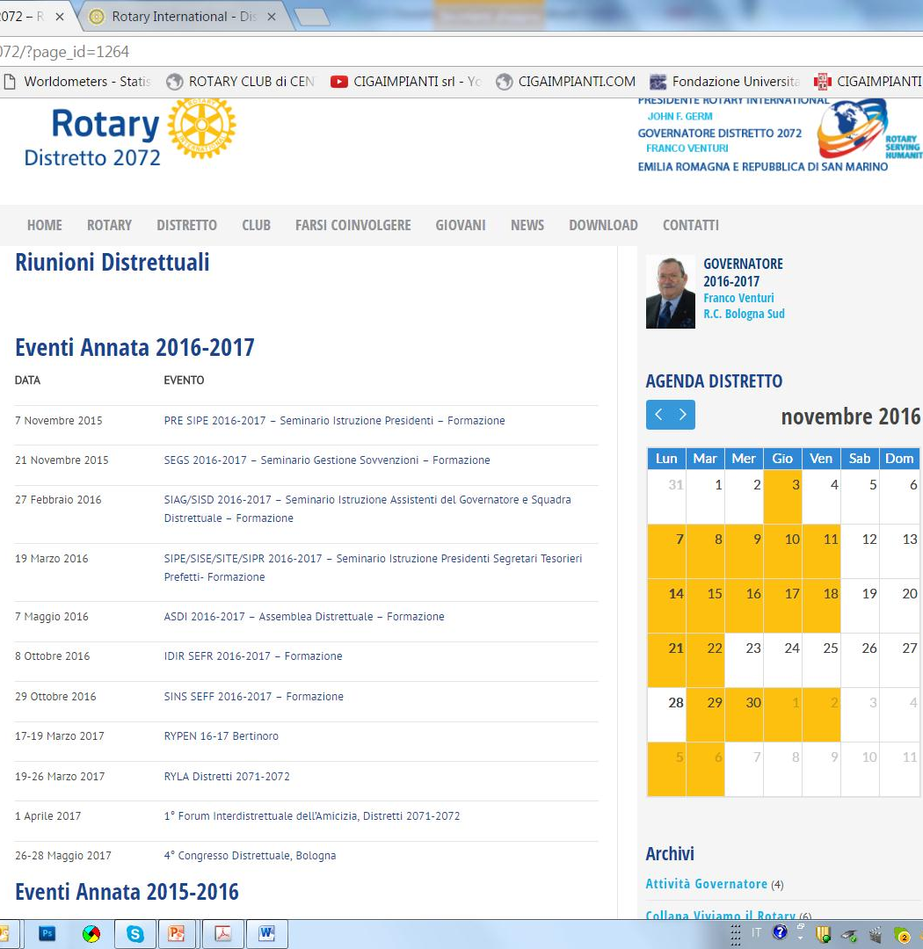
Claudio SABATINI
EVENTI
DISTRETTUALI

Slide 12
Claudio SABATINI
... E DOPO ?
ALL’INTERNO DEL SITO DISTRETTUALE
i documenti e le informazioni
sono veramente
... «TANTA ROBA» !!!
Una volta presa confidenza
con il «contenitore»
OGNI GIORNO ... NUOVE SCOPERTE

Slide 13
Claudio SABATINI
A- IL SITO DEL CLUB
Vi capita mai di fermarvi in autogrill o andare al supermercato a cercare un qualcosa di specifico ?
... SAPPIAMO PERFETTAMENTE DOVE SONO POSIZIONATI !!!

Slide 14
Claudio SABATINI
A- IL SITO DEL CLUB
Esistono siti dei club del nostro Distretto che
SONO VERAMENTE BELLI E BEN FATTI, MA ... BISOGNEREBBE
PARLARE TUTTI LA STESSA LINGUA
STESSE VOCI DI MENU’ (circa un 70%)
AGGIORNAMENTO CONTINUO
ESSERE ... APPETIBILI VERSO L’ESTERNO ?
INTERAGIRE con il sito DISTRETTUALE

Slide 15
Claudio SABATINI
Quindi ...
Come in autogrill o al supermercato ...
... Potremmo orientarci meglio per trovare subito ciò che cerchiamo

Slide 16
Claudio SABATINI
ACCEDERE A INFORMAZIONI
del Club in questione
data e luogo della prossime riunioni di quel club
Un po’ di storia (relazioni, ospiti, cosa è successo, ecc.)
Service (Territorio, Estero, ecc.)
Persone da contattare all’interno del club
Tutte quelle informazioni di interesse di quel club:
ORGANIGRAMMA / COMMISSIONI / PROGRAMMI / ECC.
L’IMPORTANTE E’ CHE SIANO COME IL PANE ...

Slide 17
Claudio SABATINI
UN OBBIETTIVO
per ogni Club
... OSPITI IMPORTANTI IN OGNI CLUB
... CON RELAZIONI IMPORTANTI
... FACCIAMO FOTO (E VIDEO) quasi SEMPRE
N°1 VIDEO MEMORABILE OGNI CLUB IN OGNI ANNATA
da inserire nel canale You Tube del Distretto

Slide 18
Claudio SABATINI
... INOLTRE
dopo
PROSSIMAMENTE
... ma sarà oggetto di una prossima chiacchierata

Slide 19
Claudio SABATINI
ROTARY CLUB di CENTO
Le priorità:
A- Programmazione
B- Prenotazioni

Slide 20
Claudio SABATINI
LE PRENOTAZIONI
Un buon inizio ...
2007: Prenotazioni con foglio elettronico e database
2009: sito web operativo dal 1/7/2009
2009: bollettini e fogli prenotazioni on line
2013: prenotazione automatica ON LINE
Basta un Click da smartphone o Tablet o PC
2016: perseguendo un MIGLIORAMENTO CONTINUO
siamo migrati a ClubCommunicator a Novembre 2016
L’obbiettivo è di essere operativi al 100% al 1/7/2017

Slide 21
Claudio SABATINI
PERCHE’ UN SISTEMA NUOVO ?
SEMPLIFICAZIONI E VANTAGGI
RAZIONALIZZARE
Un unico ambiente condivide i dati fra i vari sistemi
SEMPLIFICARE
INTERFACCE FACILMENTE COMPRENSIBILI
OBBIETTIVO
MOBILITA’
FUNZIONALITA’ DISPONIBILI SU PC / TABLET / SMARTPHONE
AUTOMAZIONE
DA SISTEMA PASSIVO A SISTEMA ATTIVO ... CHE LAVORA PER NOI

Slide 22
Claudio SABATINI
COSA POSSIAMO FARE
SOCI: PAGINA PERSONALE / GESTIONE SOCI
EVENTI: GESTIONE / INVIO / PRENOTAZIONI / PRESENZE
COMUNICAZIONI / ASSIDUITA’ / CONTABILITA’
ORGANIGRAMMI / PREFERENZE
TANTISSIME COSE ... che BISOGNA FARE,
RISPARMIANDO TANTISSIME ORE IN UN ANNO

Slide 23
Claudio SABATINI
COSA POSSIAMO FARE
AGGIUNGERE NUOVO SOCIO IN ANAGRAFICA
PRENOTAZIONI / CREAZIONE EVENTI / ADDEBITI
ESTRATTO CONTO / BILANCIO
RUBRICA AGGIORNATA DI TUTTI SOCI
COMUNICAZIONE / FILO DIRETTO COL SITO DEL CLUB

Slide 24
Claudio SABATINI
COSA POSSIAMO FARE
UNA INTERFACCIA
Gestisce praticamente tutto ... o quasi
DUE SOLUZIONI
A- ClubCommunicator LIGHT
B- ClubCommunicator PRO
MAX SINERGIA
il Distretto si dota di:
C- DistrictCommunicator

Slide 25
Claudio SABATINI
Due parole in piu’
INTEGRAZIONE VERTICALE Club/Distretto/My Rotary = Passaggi automatici di informazioni tra database (SoftArea è la sola azienda italiana con licenza da Rotary International – (7 al
INTEGRAZIONE ORIZZONTALE Segretario/Tesoriere/Prefetto = Passaggi automatici delle informazioni tra le funzioni (es: la rilevazione delle presenze genera automaticamente gli addebiti)
AUTOMAZIONE Ogni mattina alle ore 7,00 ClubCommunicator si sveglia e guarda cosa deve fare: invio automatico solleciti delle presenze a chi non ha detto nulla, invio automatico estratti conto ai soci, addebiti automatici delle quote sociali… ClubCommunicator NON è un sistema passivo, LAVORA!!

Slide 26
Claudio SABATINI
IL FUTURO E’ ADESSO ...
Rotariano da una quindicina di anni e ... sempre OPERATIVO
PRESIDENTE
VICE PRESIDENTE
SEGRETARIO
PRESIDENTE di Commissione
CONSIGLIERE
Gestore Sito RC CENTO
Sono sincero, è da un po’ di tempo che parlavo con i miei e si pensava cosa fare per migliorare le nostre procedure.
E’ UNO STRUMENTO FANTASTICO !!!

Slide 27
Claudio SABATINI
IL FUTURO E’ ADESSO ...
E’ UNO STRUMENTO FANTASTICO !!!
... non è gratis ...
... ma ha un costo modesto ...

Slide 28
Claudio SABATINI
COME FINANZIARE I COSTI EXTRA ?
DIAMO VISIBILITA’ ALLE ATTIVITA’ DEI NOSTRI SOCI
(in cambio di un piccolo contributo)

Slide 29
Claudio SABATINI
COME FINANZIARE I COSTI EXTRA ?
CLICCANDO SUL VISO DEL SOCIO UN LINK VI RIMANDA AL SUO SITO AZIENDALE
(... e si spera si dirottargli migliaia di Clienti nuovi)

Slide 30
INFORMATIZZAZIONE, WEB, SOCIAL NERWORK
Claudio SABATINI
COME FINANZIARE I COSTI EXTRA ?
È sufficiente donare mensilmente l’equivalente del costo di
1 PANINO + 1 BIRRA
6 €/mese hanno generato introiti per oltre 1.700 €/anno
Utilizzati solo parzialmente per contratto annuale del sito
Club Communicator PRO costa € 360,00 + Iva all’anno ...

Slide 31
INFORMATIZZAZIONE, WEB, SOCIAL NERWORK
Claudio SABATINI
Grazie per l’attenzione
Claudio SABATINI
SONO A DISPOSIZIONE PER DOMANDE, SUGGERIMENTI, ECC.
mail: Claudio.Sabatini@cigaimpianti.it
Tel.: 335 701 7021

